Slide 1
модели данных
Подготовил:
студент ИВТ-363 Авдосев Н.Г.

Slide 2
Вводное
Ядром любой базы данных является модель данных. Модель данных – это совокупность структур данных и операций их обработки. С помощью модели данных могут быть представлены информационные объекты и взаимосвязи между ними. Рассмотрим три основных типа моделей данных:
иерархическую
сетевую
реляционную

Slide 3
Иерархическая модель
Иерархическая модель данных представляет собой совокупность элементов данных, расположенных в порядке их подчинения и образующих по структуре перевернутое дерево (рис. 1). К основным понятиям иерархической модели данных относятся: уровень, узел и связь. Узел – это совокупность атрибутов данных, описывающих информационный объект.

Slide 4
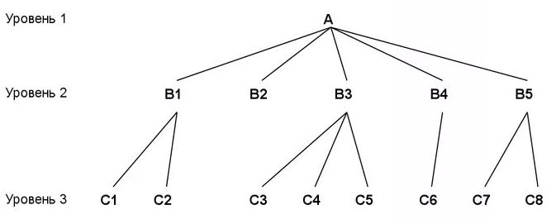
Пример иерархическая модели
Иерархическая структура должна удовлетворять следующим требованиям:
каждый узел на более низком уровне связан только с одним узлом, находящимся на более высоком уровне;
существует только один корневой узел на самом верхнем уровне, не подчиненный никакому другому узлу;
к каждому узлу существует ровно один путь от корневого узла.

Slide 5
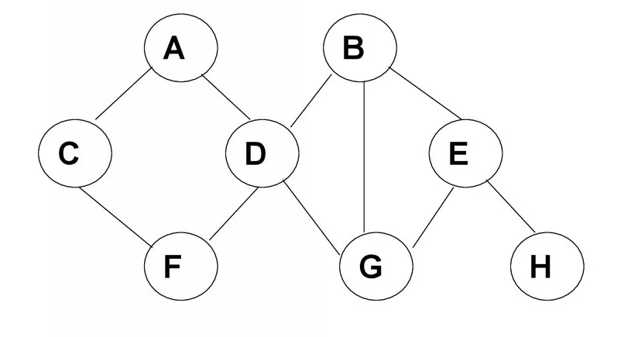
Сетевая модель данных
Сетевая модель данных основана на тех же основных понятиях (уровень, узел, связь), что и иерархическая модель, но в сетевой модели каждый узел может быть связан с любым другим узлом.
Схематичная сетевая структура организации данных

Slide 6
Реляционная модель данных
Реляционная модель данных использует организацию данных в виде двумерных таблиц. Каждая такая таблица, называемая реляционной таблицей или отношением, представляет собой двумерный массив и обладает следующими свойствами:
все столбцы в таблице однородные, т.е. все элементы в одном столбце имеют одинаковый тип и максимально допустимый размер;
каждый столбец имеет уникальное имя;
одинаковые строки в таблице отсутствуют;
порядок следования строк и столбцов в таблице не имеет значения.

Slide 7
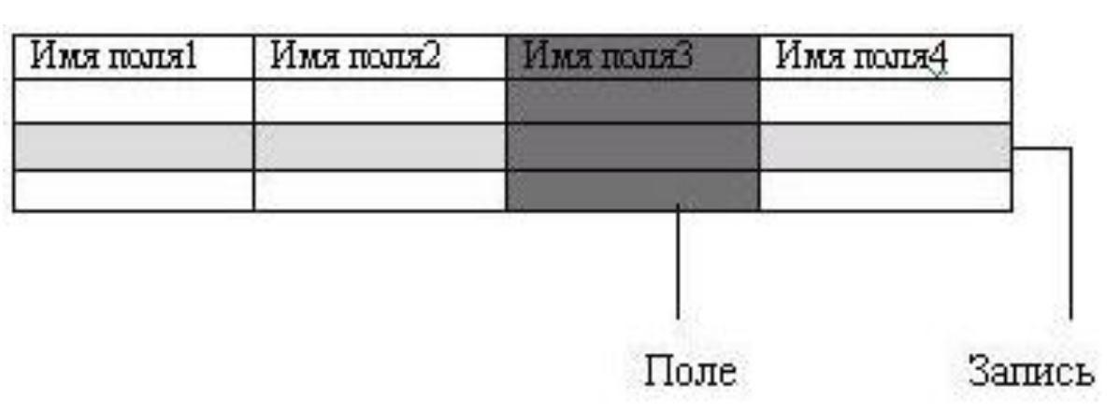
Структура реляционной модели
Основными структурными элементами реляционной таблицы являются поле и запись. Поле (столбец реляционной таблицы) – элементарная единица логической организации данных, которая соответствует конкретному атрибуту информационного объекта. Запись (строка реляционной таблицы) – совокупность логически связанных полей, соответствующая конкретному экземпляру информационного объекта.

